Slide 1
Что мы знаем о типах речи?
ПОВТОРЕНИЕ И ЗАКРЕПЛЕНИЕ
(творческая лаборатория)

Slide 2
ДОПОЛНИ СХЕМУ НЕДОСТАЮЩИМИ ЭЛЕМЕНТАМИ
ТИПЫ РЕЧИ
…
Повествование
Текст строится по определенной модели, имеется позиция автора
…
Возможно «сфотографировать», картина неподвижна
…
Описание
…
…
Невозможно «сфотографировать», картинки «меняются», происходит действие
Рассуждение

Slide 3
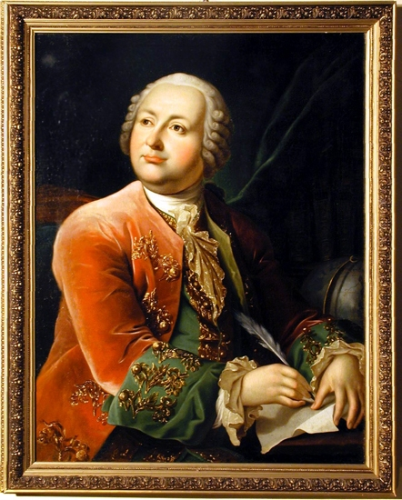
Случились вместе два Астро′нома в пиру
И спорили весьма между собой в жару.
Один твердил: земля, вертясь, круг Солнца ходит;
Другой, что Солнце все с собой планеты водит:
Один Коперник был, другой слыл Птолемей.
Тут повар спор решил усмешкою своей.
Хозяин спрашивал: "Ты звезд теченье знаешь?
Скажи, как ты о сем сомненье рассуждаешь?"
Он дал такой ответ: "Что в том Коперник прав,
Я правду докажу, на Солнце не бывав.
Кто видел простака из поваров такова,
Который бы вертел очаг кругом жаркова?"
Прочитайте шуточное стихотворение Михаила Васильевича Ломоносова.

Slide 4
Какой вопрос обсуждали астрономы?
Николай Коперник
Птолемей

Slide 5
ОТВЕТЬ НА СЛЕДУЮЩИЕ ВОПРОСЫ ПО ТЕКСТУ:
Сколько точек зрения высказано в стихотворении? Коротко перескажите каждую.
К какой их них приведено доказательство?
Насколько убедительным кажется вам такое доказательство и почему?

